Slide 1
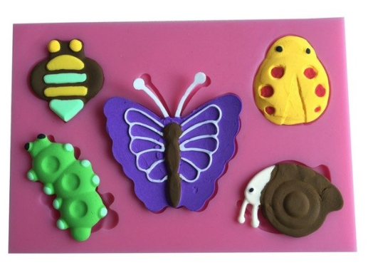
Goodies*
* Goodies related to animals, plants and numbers…

Slide 2
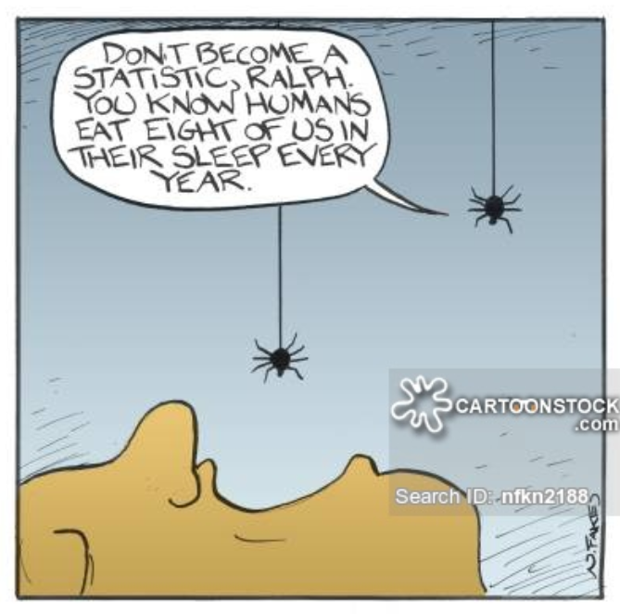

Slide 4
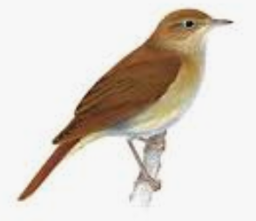
Pergunta: o pássaro reage ao som? Que som prefere?
Não independencia nas várias medições no mesmo pássaro ao longo do tempo
Hipóteses de variáveis a medir:
Tempo que pássaro passa em cada uma das zonas (1 medição por dia)
Número de vezes que o pássaro está em cada zona (medidas 1 vez por hora – 8 medições por dia)
Valor de intensidade de som no local em que o pássaro está em cada minuto
Coluna
+++
alto
Gaiola com passaros (que se deslocam livremente)
SOM médio
baixo
---

Slide 5
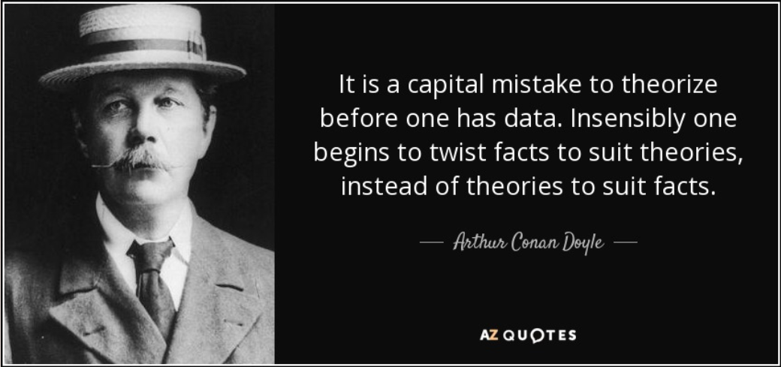
Ecologia Numérica - Aula Teórica 12 – 23-10-2018
https://www.azquotes.com/quote/367106

Slide 6
anova e equivalente não paramétrico
Testes a posteriori
Teste de Tukey (tipo Tukey)
Teste de Newman-Keuls
Teste de Scheffé
ANOVA
Teste de Kruskal-Wallis
Teste de Dunn

Slide 7
anova e equivalente não paramétrico
Teste de Tukey
Estatística de teste:
Valor crítico:
Sendo gl=N-k (N=número total de observações; k=número de grupos)
Critério de decisão:
Rejeitar H₀ se:
Não rejeitar H₀ caso contrário

Slide 8
anova e equivalente não paramétrico
Teste de Dunn
Estatística de teste:
onde
Valor crítico:
sendo k=número de grupos
Critério de decisão:
Rejeitar H₀ se:
Não rejeitar H₀ caso contrário

Slide 9
R IMPLEMENTATIONS
OF
A POSTERIORI TESTS
FOR
MULTIPLE COMPARISONS

Slide 10
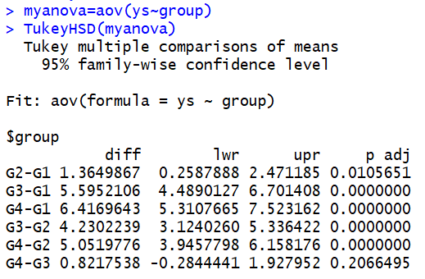
Teste de Tukey
Apenas os grupos 3 e 4 parecem não ser diferentes entre si, o que faz sentido (ver gráfico)

Slide 11
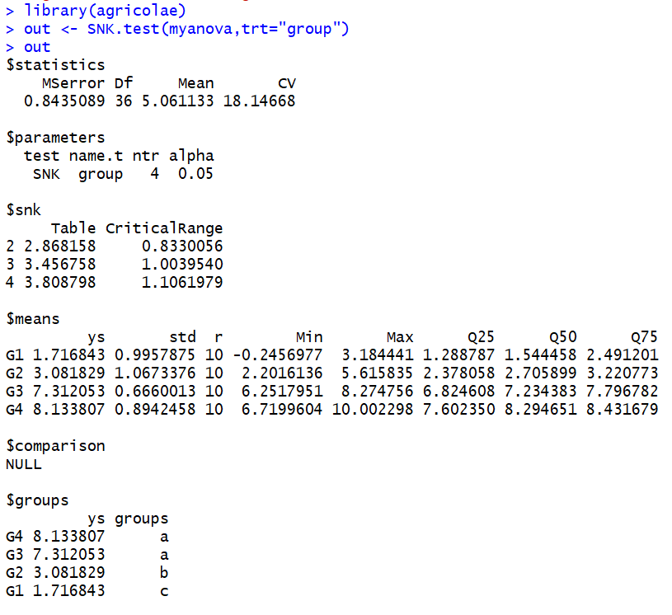
Teste de Newman-Keuls

Slide 12
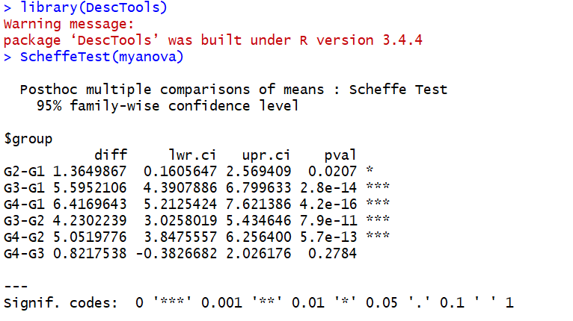
Teste de Scheffé

Slide 13
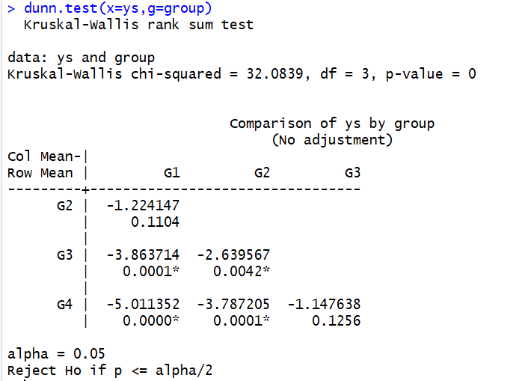
Teste de Dunn
>library(dunn.test)
Less power, so actually can’t tell if Groups 1 and 2 are different!

Slide 14
anova e equivalente não paramétrico
Síntese
Teste t
P
1 amostra
Teste Wilcoxon
NP
Teste t
P
2 amostras:
Teste Mann-Whitney
NP
Teste t para amostras emparelhadas
P
2 amostras
emparelhadas:
Teste Wilcoxon para amostras emparelhadas
NP
ANOVA
P
3 ou + amostras:
Teste Kruskal-Wallis
NP

Slide 15
Ecologia Numérica
anova multifactorial

Slide 16
anova multifactorial
Quais os testes mais correntes para situações com múltiplas amostras e factores?
Quais as condições para a sua aplicação?
Como interpretar os seus resultados?

Slide 17
anova multifactorial
Testes a mais de duas amostras
A
B
C
D

Slide 18
anova multifactorial
ANOVA multifactorial
Factor A
Nível 1
Nível 2
Nível 3
Nível 1
Factor B
Nível 2

Slide 19
anova multifactorial
ANOVA multifactorial (H0’s c/ 2 factores)
H0: µA=µB=µC - factor A
H1: As médias não são todas iguais – factor A
H0: µA=µB=µC - factor B
H1: As médias não são todas iguais – factor B
H0: não há interacção entre factor A e B
H1: há interacção entre factor A e B

Slide 20
anova multifactorial
Fontes de variação ANOVA simples:
Somas dos quadrados
SQ_{TOTAL} = SQ_{GRUPOS} + Sq_{erro}
(às vezes a notação é SS de “sum of squares”, às vezes é SQ de “squares”)
SS_{TOTAL} = SS_{GRUPOS} + SS_{erro}

Slide 21
anova multifactorial
ANOVA multifactorial
Intra grupos, ou o que fica por explicar, ou seja, o erro
Fontes de variação:
Somas dos quadrados
SQ_{TOTAL} = SQ_{GRUPOS} + SQ_{erro}
Entre grupos
SQ_{factor A} + SQ_{factor B} + SQ_{interacção}

Slide 22
anova multifactorial
Fontes de variação ANOVA simples:
Somas dos quadrados
Total:
Entre-grupos:
Intra-grupos (erro):

Slide 23
anova multifactorial
A variação total entre grupos pode ser decomposta em mais 3 fontes de variação
Fontes de variação ANOVA simples:
Somas dos quadrados
Total:
Entre-grupos:
Intra-grupos (erro):

Slide 24
anova multifactorial
Com 2 factores, A SQ_{G} pode ser dividida em:
factor A:
factor B:
interacção

Slide 25
anova multifactorial
Hipóteses:
H₀: µ_{A}=µ_{B}=µ_{C}
H₁: As médias não são todas iguais
Estatística de teste:

Slide 26
anova multifactorial
Hipóteses:
H0: não há interacção entre os factores
H1: há interacção entre os factores
Estatística de teste:

Slide 27
anova multifactorial
Estatística de teste:
Valor crítico:
Critério de decisão:
Rejeitar H0 se:
Não rejeitar H0 caso contrário

Slide 28
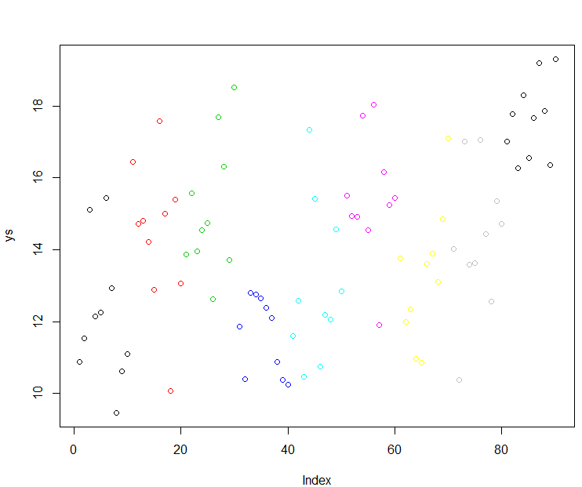
Um exemplo com 2 factores, 3 niveis por factor, 10 observações por grupo (N=90)
set.seed(123)
F1=rep(paste0("F1",c("A","B","C")),each=30)
F2=rep(paste0("F2",c("A","B","C","A","B","C","A","B","C")),each=10)
table(F1,F2)
#simulate the data
ys=3+ifelse(F1=="F1A",3,ifelse(F1=="F1B",2,4))+ifelse(F2=="F2A",6,ifelse(F2=="F2B",8,10))+rnorm(90,mean=0,sd=2)

Slide 29
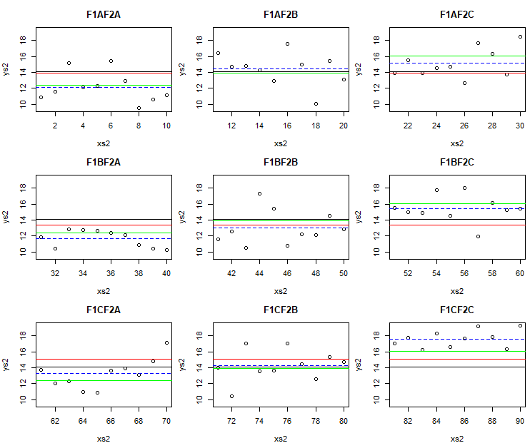

Slide 30
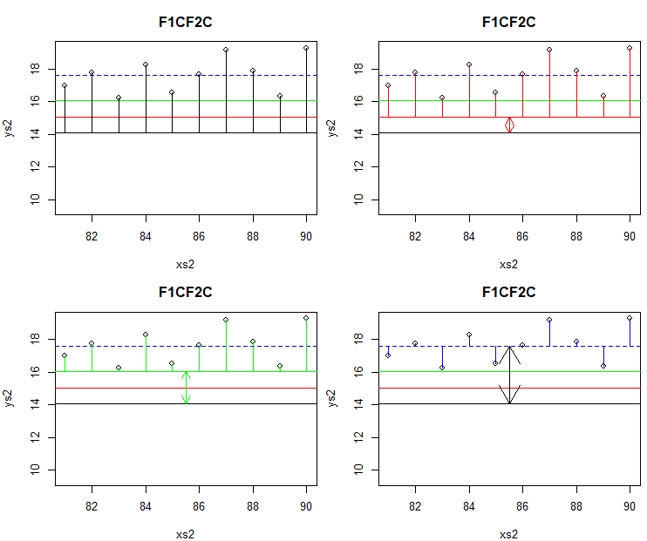
Level 1 effect
Total error
Interaction effect
Level 2 effect

Slide 31
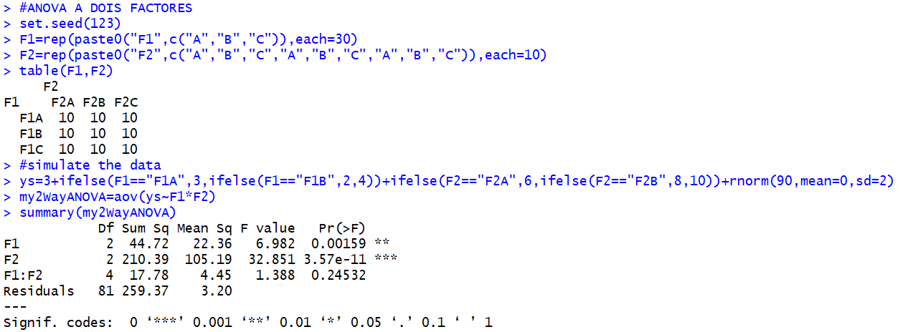
Notes:
#ANOVA A DOIS FACTORES
set.seed(123)
F1=rep(paste0("F1",c("A","B","C")),each=30)
F2=rep(paste0("F2",c("A","B","C","A","B","C","A","B","C")),each=10)
table(F1,F2)
#simulate the data
ys=3+ifelse(F1=="F1A",3,ifelse(F1=="F1B",2,4))+ifelse(F2=="F2A",6,ifelse(F2=="F2B",8,10))+rnorm(90,mean=0,sd=2)
my2WayANOVA=aov(ys~F1*F2)
summary(my2WayANOVA)

Slide 32
anova multifactorial
Pressupostos da ANOVA:
Os dados provêm duma população normal
As variâncias são homogéneas
No entanto, à semelhança do referido para o teste t, a análise de variância é bastante robusta, i.e. o seu desempenho não é profundamente afectado por desvios moderados dos pressupostos

Slide 33
anova multifactorial
Em caso de rejeição da H0 com mais de dois níveis devem efectuar-se...
Testes a posteriori
Teste de Tukey (tipo Tukey)
Teste de Newman-Keuls
Teste de Scheffé
ANOVA

Slide 34
anova multifactorial
Teste de Tukey
Estatística de teste:
Valor crítico:
Sendo gl=N-k (N=número total de observações; k=número de grupos)
Critério de decisão:
Rejeitar H0 se:
Não rejeitar H0 caso contrário

Slide 35
anova multifactorial
Se os pressupostos não forem cumpridos, qual a abordagem não-paramétrica?
Teste de Kruskal-Wallis de dois factores
Segundo alguns autores o desempenho deste teste, também conhecido por teste de Scheirer Ray Hare é fraco e não constitui uma boa alternativa à ANOVA de dois factores.

Slide 36
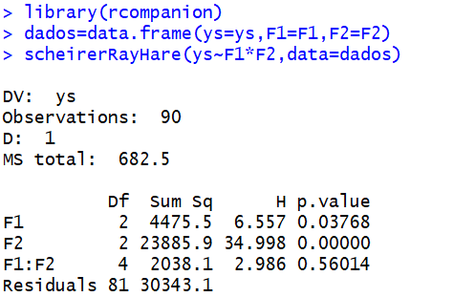
Notes:
library(rcompanion)
dados=data.frame(ys=ys,F1=F1,F2=F2)
scheirerRayHare(ys~F1*F2,data=dados)

Slide 37
anova multifactorial
Casos particulares de ANOVA:
Há diversas situações que configuram casos especiais de ANOVA, em geral, resultantes da falta de independência da dimensão temporal e espacial, tais como:
ANOVA hierárquica
ANOVA por blocos
ANOVA para medidas repetidas

Slide 38
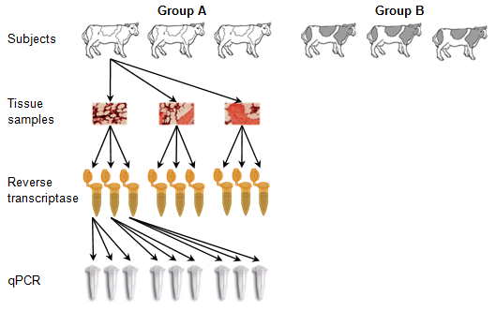
anova multifactorial
ANOVA hierárquica

Slide 39
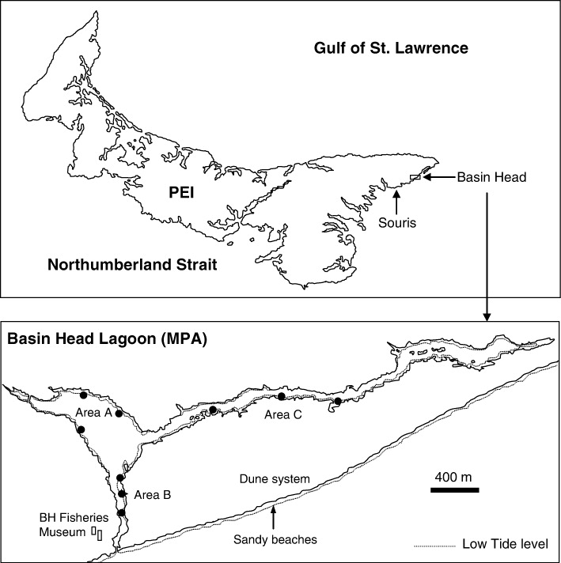
anova multifactorial
ANOVA hierárquica

Slide 40
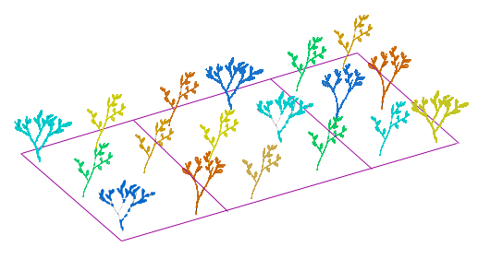
anova multifactorial
ANOVA por blocos

Slide 41
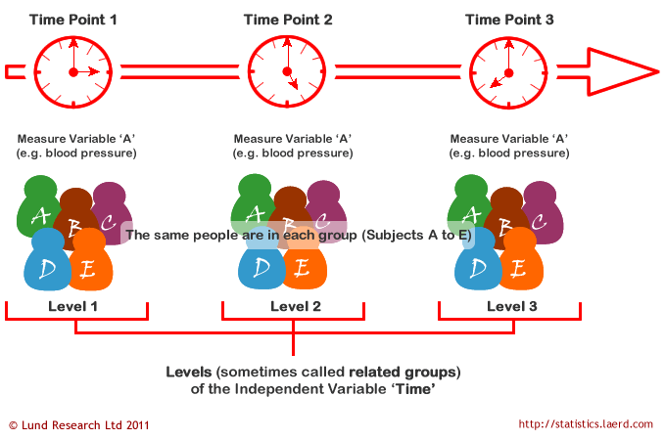
anova multifactorial
ANOVA para medidas repetidas

Slide 42
anova multifactorial
Casos particulares de ANOVA:
A forma de cálculo das somas dos quadrados e, portanto, das estatísticas F, é diferente das ANOVAS simples ou multifactoriais simples.
A implementação destas análises permite inferir sobre estes efeitos resultantes da falta de independência.

Slide 43
Aqui ficam apenas a saber que estas alternativas existem para dados não independentes.
Se as quiserem implementar terão de procurar por vocês mesmos.
De qualquer forma, existem metodologias genéricas cujo objetivo é lidar com estes casos específicos bem como todos os outros que, não sendo casos especiais, podem aparecer na prática.
São os modelos de regressão, que abordamos de seguida.

Slide 44
A ANOVA (bem como todos os outros casos especiais) não são mais do que casos particulares de modelos de regressão.
No caso de uma ANOVA, temos uma regressão de uma variável dependente em função de um factor.
No caso de uma ANOVA a dois factores, temos uma regressão de uma variável dependente em função de dois factores.
No caso de uma ANCOVA, temos uma regressão de uma variável dependente em função de um factor e de uma variável quantitativa.

